Slide 1

人教版 数学 七年级 下册
8.3 实际问题与二元一次方程组
(第1课时)

Slide 2
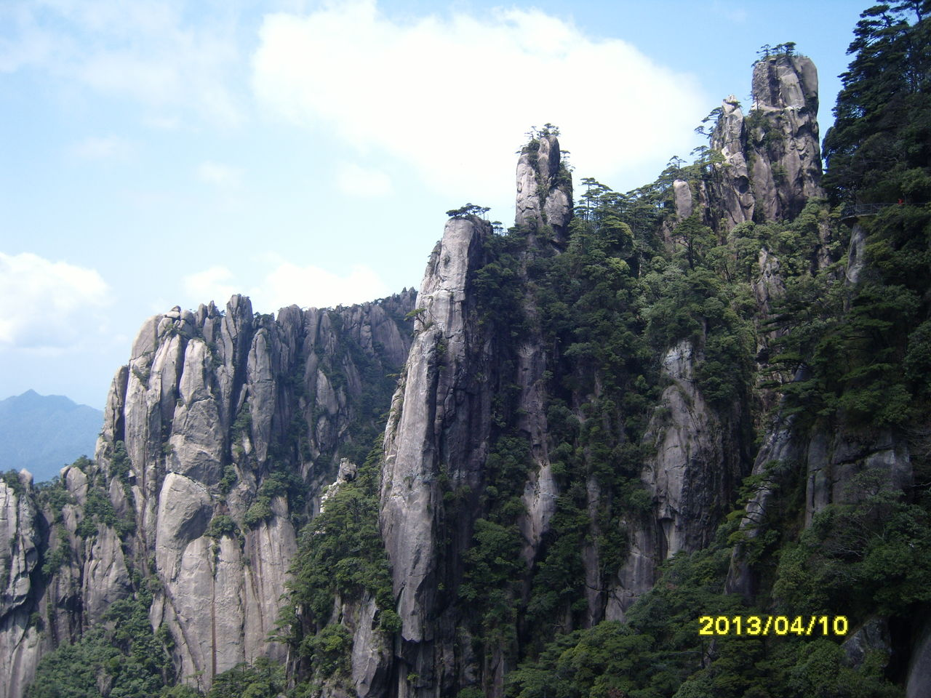

导入新知
悟空顺风探妖踪，千里只行四分钟.
归时四分行六百，风速多少才称雄？

Slide 3
素养目标
3.经历用方程组解决实际图形问题的过程，体会方程组是刻画现实世界的有效数学模型.
2.学会利用二元一次方程组解决几何、行程问题.
1.能够根据具体的数量关系，列出二元一次方程组解决简单的实际问题.

Slide 4
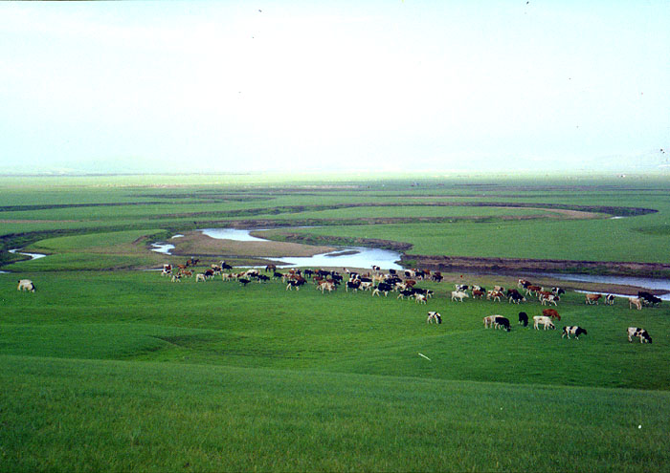
探究新知
知识点 1
列二元一次方程组解答较简单问题
养牛场原有30只大牛和15只小牛，1天约用饲料675 kg；一周后又购进12只大牛和5只小牛，这时1天约用饲料940 kg.饲养员李大叔估计每只大牛1天约需饲料18到20 kg，每只小牛1天约需饲料7到8 kg.你认为李大叔估计的准确吗？

Slide 5
探究新知
问题1 题中有哪些未知量，你如何设未知数？
未知量:每头大牛1天需用的饲料;每头小牛1天需用的饲料.
设未知数：设每头大牛和每头小牛平均1天各需用饲料为xkg和ykg，
问题2 题中有哪些等量关系？
(1)30只大牛和15只小牛一天需用饲料为675kg;
(2)(30+12)只大牛和(15+5)只小牛一天需用饲料为940kg.

Slide 6
探究新知
解:设每头大牛和小牛平均1天各需用饲料为xkg和ykg，
根据等量关系，列方程组：
30x
15y
+ = 675,
20y
+ = 940.
42x
20
解方程组，得： x= ,
y= .
5
答:每头大牛和每头小牛1天各需用饲料为20kg和5kg，饲养员李大叔估计每天大牛需用饲料18到20千克，每头小牛一天需用7到8千克与计算有一定的出入.

Slide 7
探究新知
素养考点 1
列二元一次方程组解答数量问题
例 医院用甲、乙两种原料为手术后的病人配制营养品,每克甲原料含0.5单位蛋白质和1单位铁质,每克乙原料含0.7单位蛋白质和0.4单位铁质, 若病人每餐需要35单位蛋白质和40单位铁质, 那么每餐甲、乙原料各多少克恰好满足病人的需要?

Slide 8
探究新知
解:设每餐甲、乙原料各x克，y克. 则有下表:
 | 甲原料x克 | 乙原料y克 | 所配的营养品
其中所含蛋白质
其中所含铁质
0.5x
0.7y
35
x
0.4y
40

Slide 9
探究新知
0.5x+0.7y=35，
根据题意,得方程组
x+0.4y=40.
5x+7y=350， ①
化简,得
5x+2y=200. ②
①- ②,得 5y=150
y=30
把y=30代入①,得x=28
答：每餐甲原料28克,乙原料30克恰好满足病人的需要.

Slide 10

探究新知
归纳总结
用二元一次方程组解决实际问题的步骤：
(1)审题：弄清题意和题目中的_________；
(2)设元：用___________表示题目中的未知数；
(3)列方程组：根据___个等量关系列出方程组；
(4)解方程组：利用__________法或___________解出未知数的值；
(5)检验并答：检验所求的解是否符合实际意义，然后作答.
数量关系
字母
2
代入消元
加减消元法

Slide 11

巩固练习
某高校共有5个大餐厅和2个小餐厅，经过测试：同时开放1个大餐厅和2个小餐厅，可供1680名学生就餐；同时开放2个大餐厅和1个小餐厅，可供2280名学生就餐.
（1）求1个大餐厅和1个小餐厅分别可供多少名学生就餐？
（2）若7个餐厅同时开放，请估计一下能否供应全校的5300名学生就餐？请说明理由.

Slide 12
巩固练习
解: (1)设1个大餐厅和1个小餐厅分别可供x名,y名学生就餐，
x+2y=1680,
x=960,
依题意得
解得:
2x+y=2280.
y=360.
(2)若7个餐厅同时开放，则有
5×960+2×360=5520,
5520>5300.
答： (1) 1个大餐厅和1个小餐厅分别可供960名,360名学生就餐. (2)若7个餐厅同时开放，可以供应全校的5300名学生就餐.

Slide 13
探究新知
知识点 2
列二元一次方程组解答几何问题
据统计资料，甲、乙两种作物的单位面积产量的比1:2．现要把一块长200m、宽100m的长方形土地，分为两块小长方形土地，分别种植这两种作物．怎样划分这块土地，使甲、乙两种作物的总产量的比是3:4？
请提取数学信息
转换成数学语言：
D
C
已知：长方形ABCD， AB=CD=200m，AD=BC=100m，长方形ABCD分割为两个小长方形，长方形1和长方形2分别种甲、乙作物，甲、乙单位面积产量的比是1:2.
A
B

Slide 14
探究新知
把一个长方形分成两个小长方形有哪些分割方式？
目标：甲、乙两种作物的总产量的比是3:4
问题分析
这里研究的实际上是什么问题？
长方形的面积分割
我们可以画出示意图来帮助分析
方法1
竖着画，把长分成两段，则宽不变
方法2
横着画，把宽分成两段，则长不变
动手试着画一画

Slide 15
探究新知
方法1
竖着画，把长分成两段，则宽不变
D
F
C
等量关系式有几个？
A
E
B
1.大长方形的长=200m
2.甲、乙两种作物总产量比=3:4

Slide 16
探究新知
方法1
竖着画，把长分成两段，则宽不变
1.大长方形的长=200m
如何设未知数呢？
设AE＝xm，BE＝ym.
D
F
C
则列方程为
x+y=200
200m
2.甲、乙两种作物总产量比=3:4
？
先求出两种作物的面积
100
S_{AEFD}=100x
S_{EFCB}=100y
x
y
再写出两种作物的总产量
A
E
B
甲：100x×1
乙：100y×2
1 : 2
总产量=
单位面积产量×面积
则列方程为
100x:200y=3:4

Slide 17
探究新知
方法1
竖着画，把长分成两段，则宽不变
解法一
D
解：
过点E作EF⊥AB，交CD于点F.
F
C
200m
设AE＝xm，BE＝ym.
乙种
作物
100m
甲种作物
根据题意列方程组为
x+y=200,
x
y
A
E
B
100x:200y=3:4.
x=120,
你觉得该如何答题比较完整呢？
解得
y=80.
答：将这块土地分为长120m,宽100m和长100m,宽80m的
两个小长方形分别种植甲、乙两种作物.

Slide 18
探究新知
方法2
横着画，把宽分成两段，则长不变
解法二
D
C
解：过点E作EF⊥BC，交BC于点F. 设DE＝xm，AE＝ym.
200m
x
甲种作物
200x
100m
E
F
根据题意列方程组为
y
乙种作物
200y
x+y=100,
A
B
200x:400y=3:4.
x=60,
解得
y=40.
答：将这块土地分为长200m,宽60m和长200m,宽40m的
两个小长方形分别种植甲、乙两种作物.

Slide 19
探究新知
列二元一次方程组解答几何问题
素养考点 1
例 某校现有校舍20000m²计划拆除部分旧校舍，改建新校舍，使校舍总面积增加30%.若建造新校舍的面积为被拆除的旧校舍面积的4倍，那么应该拆除多少旧校舍，建造多少新校舍？（单位为m² ）
解：设应拆除旧校舍xm²，建造新校舍ym²
拆
由题意得：
解得：
答：应该拆除2000m²旧校舍，建造8000m²新校舍.
20000m²
新建

Slide 20
巩固练习
8块相同的小长方形地砖拼成一个大长方形，每块小长方形地砖的长和宽分别是多少?（单位：cm）
解:设小长方形地砖的长为x, 宽为y,
由题意,得
x+y=60，
x=3y .
60
x =45,
解此方程组得：
y=15.
答:小长方形地砖的长为45cm, 宽为15cm.

Slide 21
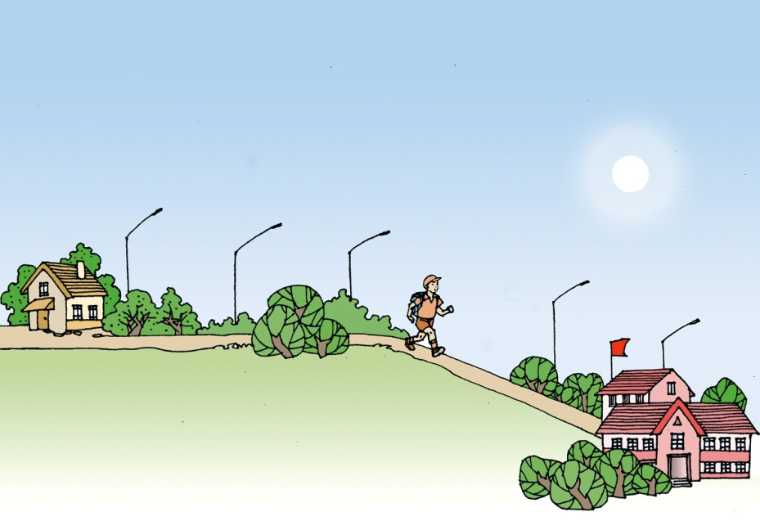
探究新知
知识点 3
列二元一次方程组解答行程问题
小华从家里到学校的路是一段平路和一段下坡路. 假设他始终保持平路每分钟走60m，下坡路每分钟走80m，上坡路每分钟走40m，则他从家里到学校需10min，从学校到家里需15min.问小华家离学校多远？

Slide 22
探究新知
分析：小华到学校的路分成两段，一段为平路，一段为下坡路.
平路：60 m/min
下坡路：80 m/min
路程=平均速度×时间
上坡路：40 m/min
走平路的时间+走下坡路的时间=________，
走上坡路的时间+走平路的时间= _______．
10
15

Slide 23
探究新知
方法一（直接设元法）
解：设小华家到学校平路长x m，下坡路长y m.
根据题意，可列方程组：
 | 平路时间 | 坡路时间 | 总时间
上学
放学
解方程组，得
所以小明家到学校的距离为700m.

Slide 24
探究新知
方法二（间接设元法）
解：设小华下坡路所花时间为xmin,上坡路所花时间为ymin.
根据题意，可列方程组：
 | 平路 距离 | 坡路距离
上学
放学
解方程组，得
故 平路距离：60×（10-5）=300（m）
坡路距离：80×5=400（m）
所以小明家到学校的距离为700m.

Slide 25
探究新知
素养考点 1
列二元一次方程组解答行程问题
例 张强与李毅二人分别从相距 20 千米的两地出发，相向而行.若张强比李毅早出发 30 分钟，那么在李毅出发后 2 小时，他们相遇；如果他们同时出发，那么 1 小时后两人还相距 11 千米.求张强、李毅每小时各走多少千米？

Slide 26
探究新知
分析：如下图（1）、（2）所示
解：设张强、李毅每小时各走x, y千米，由题意得
0.5x千米
2x千米
2y千米
A
B
(1)
张强2.5小时走的路程
李毅2小时走的路程
x千米
11千米
y千米
(2)
A
B
答：张强、李毅每小时各走4, 5千米.

Slide 27
巩固练习
巴广高速公路在5月10日正式通车，从巴中到广元全长约126 km，一辆小汽车、一辆货车同时从巴中、广元两地相向开出，经过45分钟相遇，相遇时小汽车比货车多行6 km，设小汽车和货车的速度分别为x km/h、y km/h，则下列方程组正确的是（ ）
D
A. B.
C. D.

Slide 28
连接中考
中国清代算书《御制数理精蕴》中有这样一题：“马四匹、牛六头，共价四十八两（我国古代货币单位）；马三匹、牛五头，共价三十八两．问马、牛各价几何？”设马每匹x两，牛每头y两，根据题意可列方程组为（ ）
A． B．
C． D．
D

Slide 29
课堂检测
基础巩固题
1.某校春季运动会比赛中，八年级（1）班、（5）班的竞技实力相当，关于比赛结果，甲同学说：（1）班与（5）班得分比为6:5；乙同学说：（1）班得分比（5）班得分的2倍少40分．若设（1）班得x分，（5）班得y分，根据题意所列的方程组应为（ ）
D
B.
C. D.

Slide 30
课堂检测
2.一只蛐蛐6条腿，一只蜘蛛8条腿，现有蛐蛐和蜘蛛共
10只，共有68条腿，若设蛐蛐有x只，蜘蛛有y只，则列
出方程组为______________．
x+y=10
6x+8y=68
解析:根据蛐蛐和蜘蛛共10只，可得x＋y＝10; 蛐蛐和蜘蛛共有68条腿，可得6x＋8y＝68.

Slide 31
课堂检测
3.某电脑经销商计划同时购进一批电脑机箱和液晶显示器，若购进电脑机箱10台和液晶显示器8台，共需资金7 000元；若购进电脑机箱2台和液晶显示器5台，共需资金4 120元．则每台电脑机箱和液晶显示器的进价各多少元？
解：设每台电脑机箱和液晶显示器的进价分别为x元和y元，
答：每台电脑机箱和液晶显示器的进价分别是60元、800元．
则
解得

Slide 32
课堂检测
4.A市至B市的航线长1200km，一架飞机从A市顺风飞往B市需2小时30分，从B市逆风飞往A市需3小时20分.求飞机的平均速度与风速.
解：设飞机的平均速度为xkm/h,风速为y km/h,
根据题意可列方程组
x = 420，
解得：
y = 60.
答：飞机的平均速度为420km/h，风速为60km/h.

Slide 33
课堂检测
能力提升题
我国的长江由西至东奔腾不息，其中九江至南京约有450千米的路程，某船从九江出发9个小时就能到达南京；返回时则用多了1个小时.求此船在静水中的速度以及长江水的平均流速.
解：设轮船在静水中的速度为x千米/时，长江水的平均流速为y千米/时.
即
解得：
答：轮船在静水中的速度为47.5千米/时，长江水的平均流速为2.5千米/时.

Slide 34
课堂检测
拓广探索题
甲、乙两人都从A地到B地，甲步行，乙骑自行车，如果甲先走6千米乙再动身，则乙走 小时后恰好与甲同时到达B地；如果甲先走1小时，那么乙用 小时可追上甲，求两人的速度．
解：设甲的速度为x千米/时，乙的速度为y千米/时,则
解得：
答：甲的速度为4千米/时，乙的速度为12千米/时.

Slide 35
课堂小结
简单实际问题
应用
几何问题
二元一次方程组的应用
行程问题
路程=平均速度×时间
审题：弄清题意和题目中的数量关系
设元：用字母表示题目中的未知数
步骤
列方程组:根据2个等量关系列出方程组
代入法；
加减法.
解方程组：
检验作答

